Slide 1


Slide 2

QBB – Asamblea Fiduciantes (21-3-2025)
ESTADO ACTUAL DEL PROYECTO
VIDEO

Slide 3
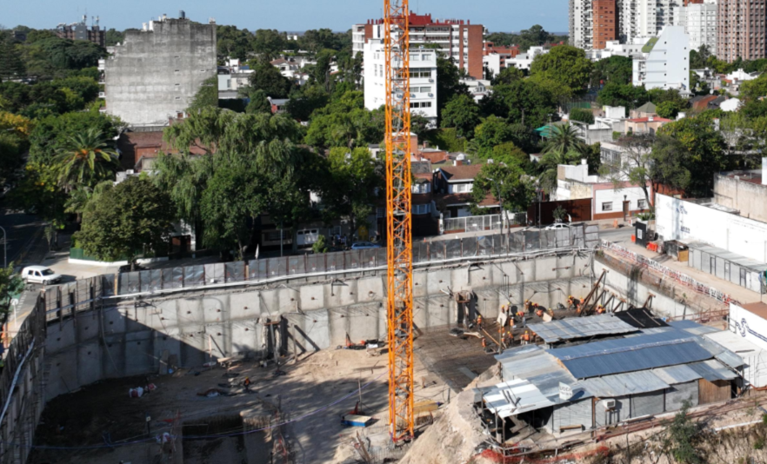
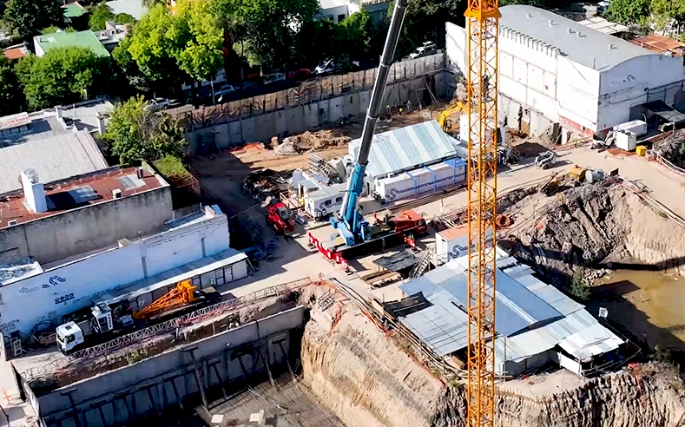
QBB – Asamblea Fiduciantes (21-3-2025)
Miñones
Blanco Encalada

Slide 4
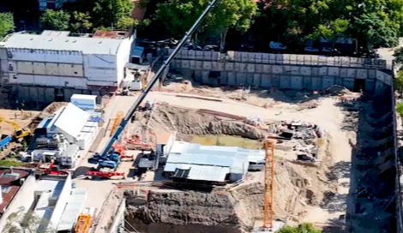
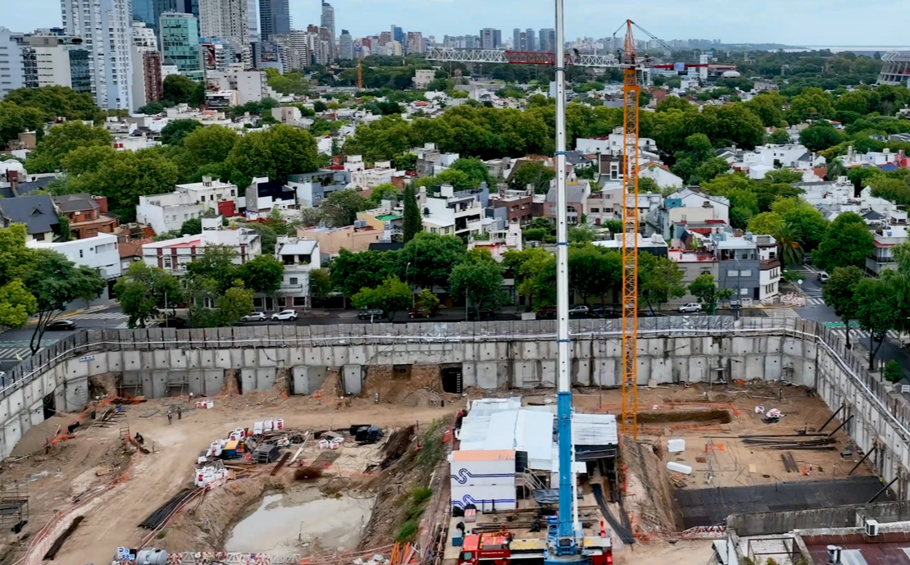
QBB – Asamblea Fiduciantes (21-3-2025)
Migueletes
Monroe

Slide 5
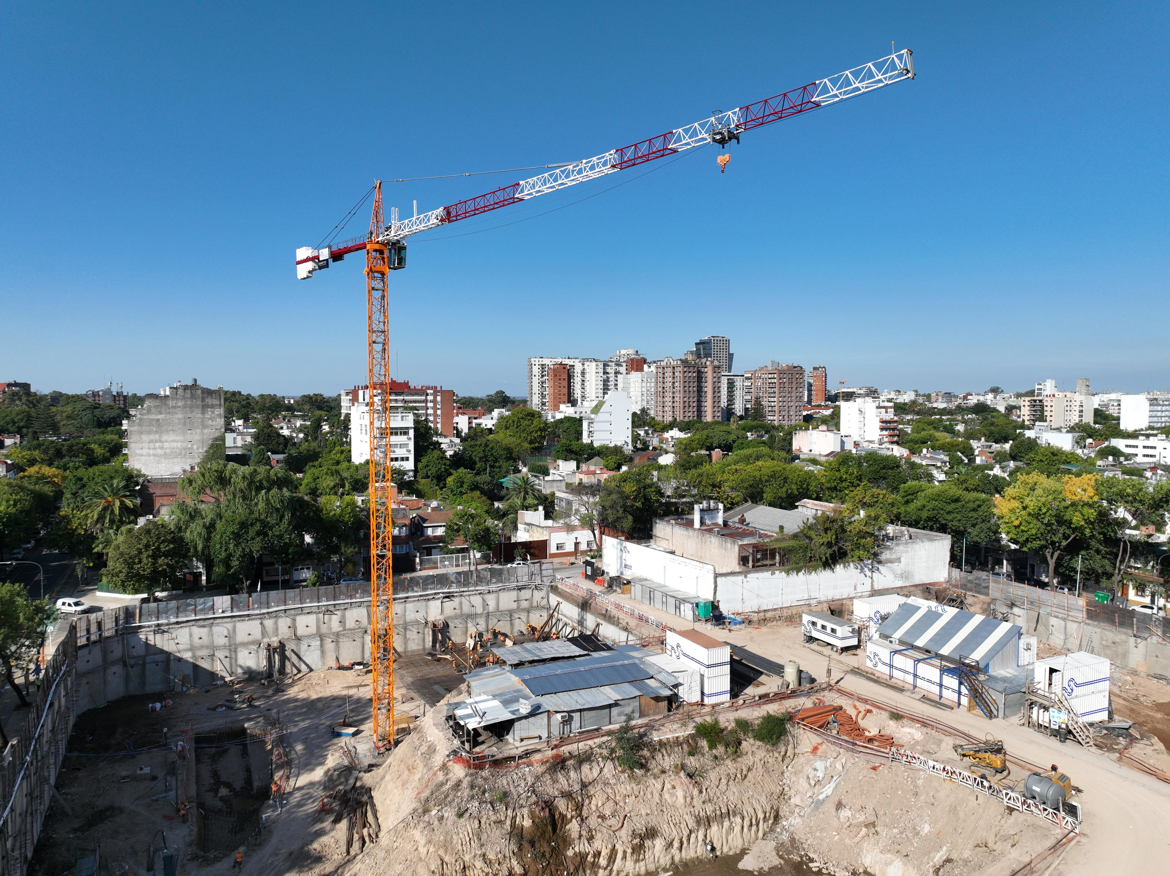
QBB – Asamblea Fiduciantes (21-3-2025)

Slide 6
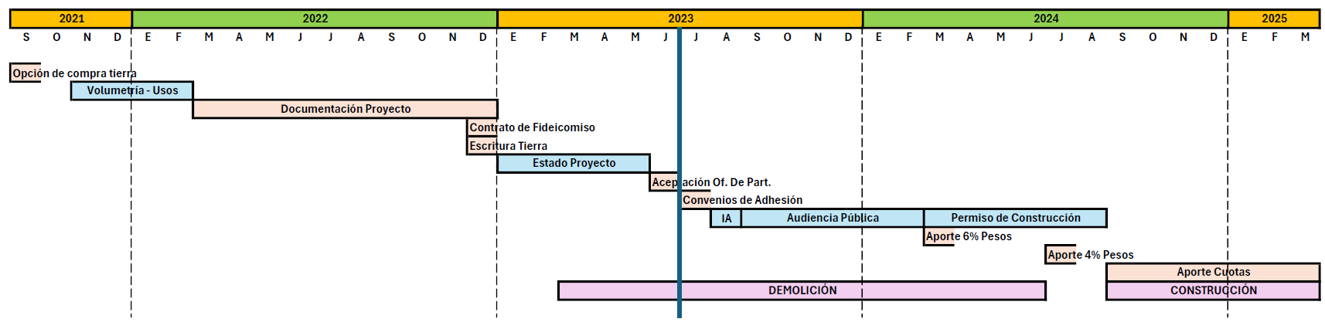
QBB – Asamblea Fiduciantes (21-3-2025)
AVANCE DEL PROYECTO

Slide 7
QBB – Asamblea Fiduciantes (21-3-2025)
CONTRATACIONES AL 28/2/2025
Contratista Principal
Provisión y montaje carpinterías exteriores
Provisión y montaje ascensores
Instalación Termomecánica
Provisión equipos Aire Acondicionado
Obras externas de nexo servicios públicos
Constructora Sudamericana
Tecnoperfiles
Hyundai
Aclimatar
Passair
Samsung
Gulma
Nota: Los montos de las contrataciones se mantienen dentro de los valores estimados y en conjunto totalizan aprox. el 70% del total del costo de construcción estimado.

Slide 8
QBB – Asamblea Fiduciantes (21-3-2025)
INVERSIÓN REALIZADA AL 28/02/2025
(Anexo N°4 Contrato de Fideicomiso Dic. 2021)
Total Estimado Total Invertido
DÓLARES
PESOS
U$S 5.420.187 U$S 5.130.346
$ 9.658.773.828 $ 1.076.708.131

Slide 9


